Slide 1
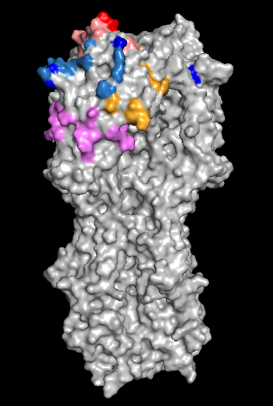
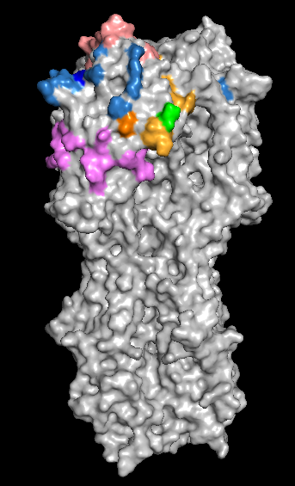
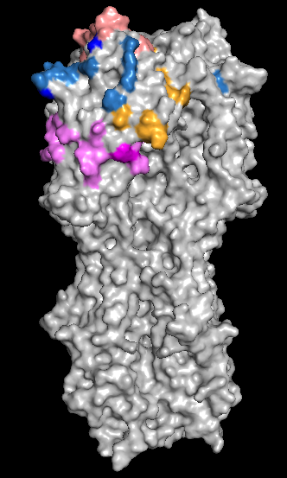
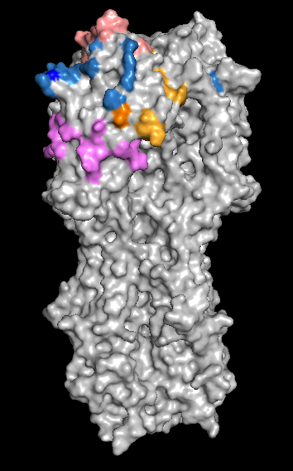
3C.3A
3C.2A1
3C.2A2
3C.2A3
159
160
128
135
131
144
144
171
138
142
142
121
121
261

Slide 2
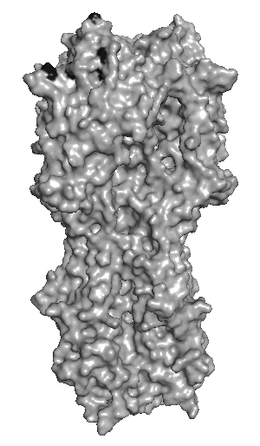
158-160
144-146
133-135
126-128

Slide 3
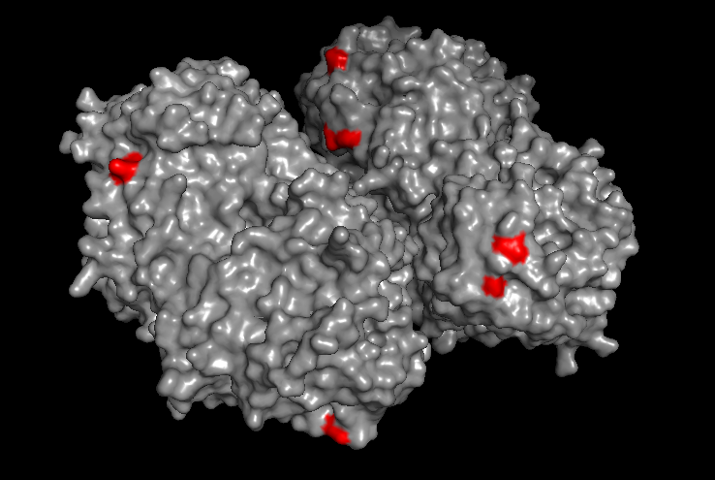
339
247
245
176
386
334
329

Slide 4
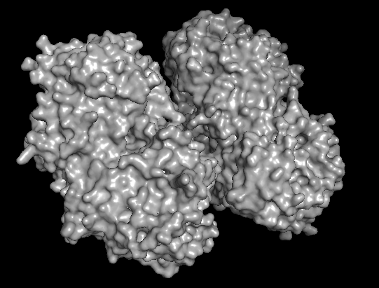
245-275
329-331

